Slide 1
Go 语言核心语法 --《Go语言与区块链》

Slide 2
20.1 异常简介

Slide 3
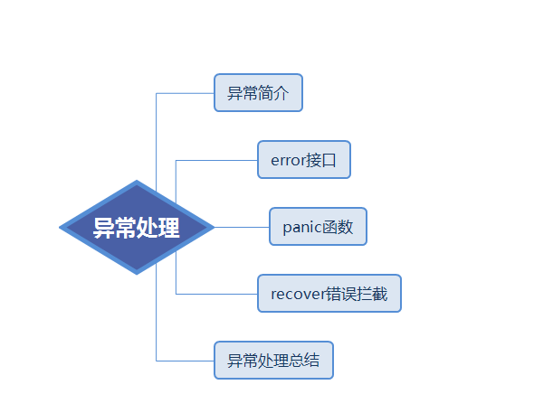

Slide 4
20.2 error接口

Slide 6
20.2 error接口
完成异常处理

Slide 7
总结
导入errors包
通过New()函数描述错误信息
将错误返回
接收返回的错误信息，并且进行判断

Slide 8
20.3 panic函数

Slide 10
20.3 panic函数
直接调用panic函数，可以引发panic异常

Slide 11
20.4 recover 错误拦截

Slide 13
20.4 recover 错误拦截
recover函数基本使用
注意：recover只有在defer调用的函数中有效。

Slide 14
总结
recover只有在defer调用的函数中有效。

Slide 15
20.5 异常处理总结

